Slide 1
FCOS: Fully Convolutional One-Stage Object Detection
Zhi Tian Chunhua Shen∗ Hao Chen Tong He The University of Adelaide, Australia

Slide 2
Motivation
当前主流检测器，例如Faster R-CNN [24]，SSD [18]和YOLOv2，v3 [23]都依赖于一组预定义的锚框。
锚框检测器缺点：
1.锚盒的大小，纵横比和数量影响检测性能，导致这些超参数需要仔细调整。
2. 预定义的锚框妨碍了检测器的泛化能力，针对具有不同对象尺寸或纵横比的对象需要重新设计锚框。
3.为了达到较高的召回率，需要使用基于锚点的检测器将锚点盒密集地放置在输入图像上。大多数这些锚框被标记为负样本。加剧训练中正样本与负样本之间的不平衡。
4.锚定框涉及到复杂的计算

Slide 3
Contributions
本文提出的检测器FCOS实现了proposal free和anchor free，显著的实边框之间的匹配，并将总训练内存占用空间减少了2倍左右。减少了设计参数的数目。另外，通过消除锚框，新探测器完全避免了复杂的IOU计算以及训练期间锚框和真
同时，FCOS与许多基于FCN的思想是统一的，因此可以更轻松的重复使用这些任务的思路。FCOS可以可扩展到其他的视觉任务，包括实例分割、关键点检测，只需要很小的修改。
FCOS可以作为二阶检测器的RPN，其性能明显优于基于锚点的RPN算法。

Slide 4


Method-Fully Convolutional One-Stage Object Detector
基于点的box回归预测：
Fi：主干CNN的第i层的特征图， S：直至该层的总stride
对于特征图Fi上的每个位置（x; y），可以将其映射回输入图像上
输入图像的ground-truth bounding boxes:
如果位置（x,y）落入任何一个真实的box且该位置的类别标签c ∗是真实的盒子的类别标签，则该位置（x; y）被视为正样本。否则，它是一个负样本，并且c ∗ = 0（背景类）。

Slide 5
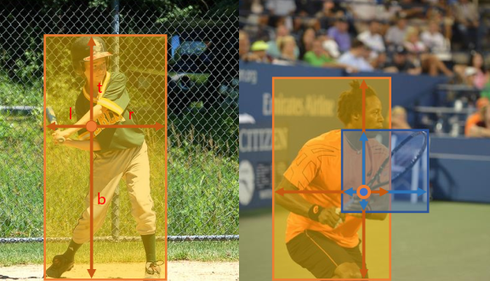
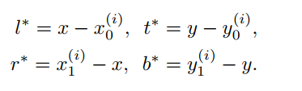
Method-Fully Convolutional One-Stage Object Detector
4D实向量t ∗ =（l ∗; t ∗; r ∗; b ∗）作为位置的回归目标。
如果某个位置落入多个边界框，则将其视为歧义样本。

Slide 6

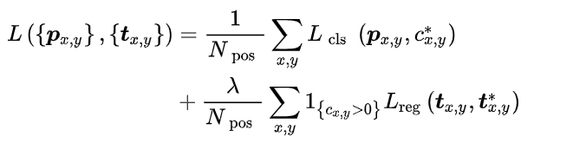


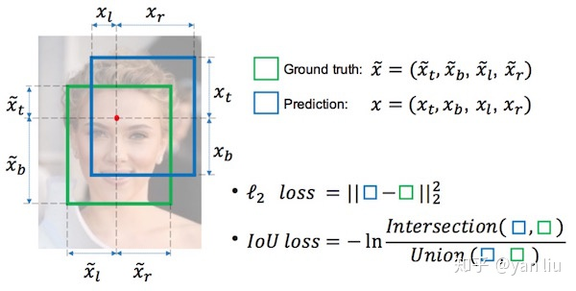
Loss Function
训练C个二进制分类器，而不是训练多分类器
Lcls为类别损失
Lreg为交并比损失
：指标函数，如果c ∗ i> 0为1，否则为0。
Npos表示正样本的数量
本文中λ为1，是Lreg的平衡权重。

Slide 7
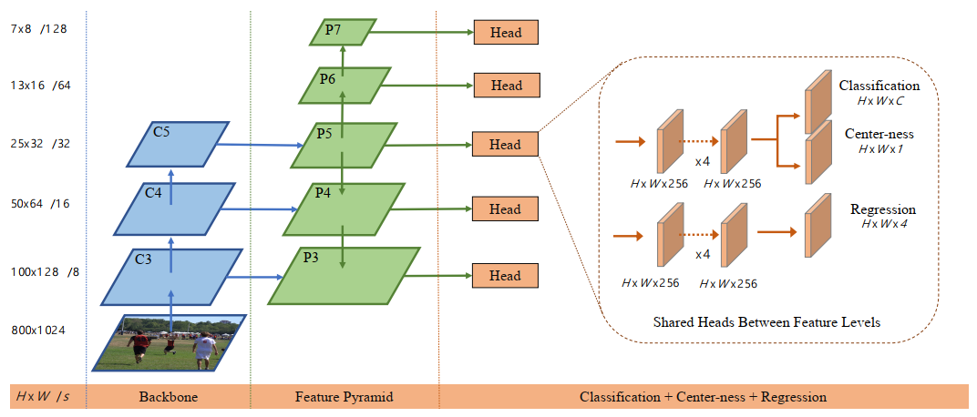
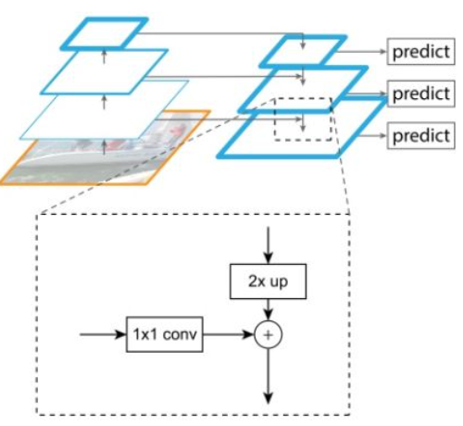
Method-Multi-level Prediction with FPN for FCOS
问题：1.CNN中的最后一层特征图的缩放比会降低召回率的上限
2.模糊样本重叠中的某个位置应该回归哪个边界框
使用五个等级的特征图P3，P4和P5由主干CNN的特征图C3，C4和C5生成（右图）
P6和P7通过在P5和P6上应用stride为2的卷积层来实现。

Slide 8
Method-Multi-level Prediction with FPN for FCOS
计算所有特征级别上每个位置的回归目标l ∗，t ∗，r ∗和b ∗。
如果某个位置满足max（l ∗; t ∗; r ∗; b ∗）> mi或max（l ∗，t ∗; r ∗; b ∗）<mi-1，则将其设置为负样本，并因此，不再需要回归边界框。
mi是需要回归特征等级的最大距离。这里将m2，m3，m4，m5，m6和m7分别设置为0、64、128、256、512和无穷
这样就将具有不同大小的对象分配给不同的特征级别，减少歧义样本（大多数重叠发生在具有明显不同大小的对象之间）
如果即使使用了多级预测的位置仍被分配给多个groundtruth box ，我们只需选择面积最小的groundtruth box作为目标即可。

Slide 9
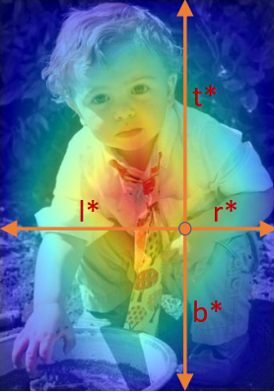
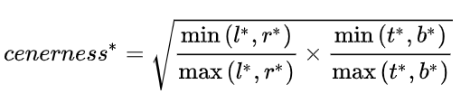
Method-Center-ness
FCOS在距离目标中心较远的位置产生很多低质量的预测边框
策略：添加单层分支，与分类分支并行，以预测"Center-ness"位置
center-ness用来度量当前位置和物体中心间的距离
center-ness取值为0,1之间，使用交叉熵损失进行训练。并把损失加入前面提到的损失函数中。
测试时，将预测的中心度与相应的分类score相乘，计算最终score(用于对检测到的边界框进行排序)。因此，中心度可以降低远离对象中心的边界框的权重。因此这些低质量边界框很可能被最终的非最大抑制（NMS）过程滤除
center-ness只有在测试时才起作用

Slide 10
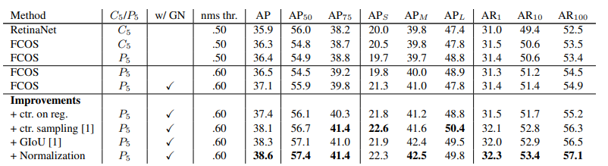
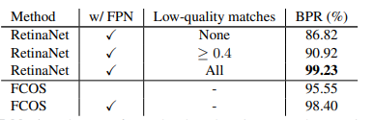
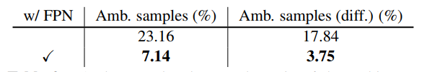
Experiment
Best Possible Recalls.
当使用FPN时，FCOS可以实现98.40％的BPR，非常接近基于锚的探测器通过使用所有低质量匹配项可以达到的最佳BPR
FCOS在AP和AR中都比基于锚的RetinaNet取得了更好的性能
Ambiguous Samples.
如果不使用FPN且仅使用特征级别P4，则确实存在大量歧义样本（23.16％）。但是，使用FPN时，由于大多数重叠对象被分配给不同的特征级别，因此该比率可以显着降低到7.14％

Slide 11
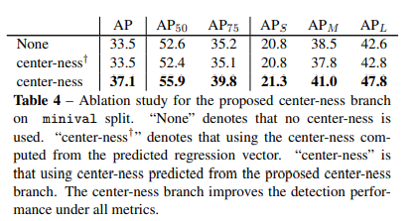
Experiment – With or Without Center-ness
最小分裂中心度分支的消融研究: “None”表示没有使用中心。“center-ness”表示使用预测回归向量计算得到的中心度。“中心度”是指利用提出的中心度分支预测的中心度。
中心度分支可以将AP从33.5％提升到37.1％，从而使无锚的FCOS优于基于锚的Retina Net（35.9％）。

Slide 12
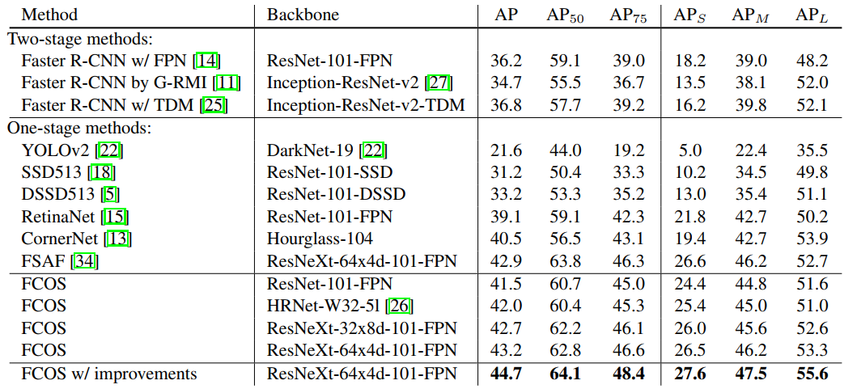
Experiment – Comparison with State-of-the-art Detectors
与目前最主流的一些一阶、二阶检测器对比，在检测精度方面FCOS优于Faster R-CNN、YOLO、SSD这些经典算法。

Slide 13
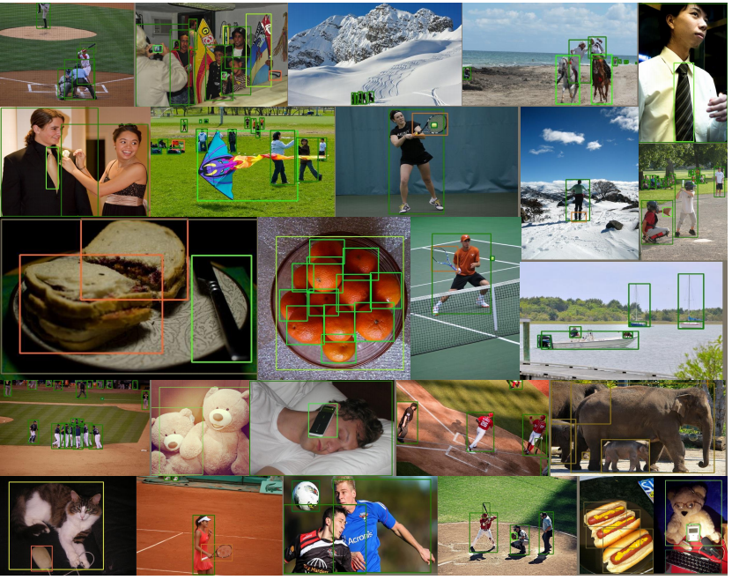
Experiment
最小分裂的一些检测结果。Backbone为ResNet-50。 如图所示，FCOS适用于各种物体，包括拥挤，遮挡，高度重叠，极小和非常大的物体。

